Slide 1


Pertemuan 1
SIFAT-SIFAT MATEMATIKA EKONOMI DAN BISNIS
1/9/2015
Matematika Ekonomi
1

Slide 2



CAPAIAN PEMBELAJARAN
Mampu menjelaskan matematika murni dan matematika ekonomi
Mampu menjelaskan variabel, konstanta, koefisien, dan parameter
Mampu menjelaskan definisi persamaan dan tidak persamaan matematika
Mampu memahami sifat pemangkatan, pengakaran, pemfaktoran, dan perkalian.

Slide 3
Matematika Ekonomi & Matematika Murni
Matematika murni: suatu cabang logika dengan kerangka sistematis untuk mempelajari hubungan kuantitatif antar peubah (variabel).
Matematika murni sebagai dasar matematika terapan.
Matematika terapan :
  Ekonomi dan bisnis (matematika ekonomi bisnis)
  Biologi (epidemiologi)
  Fisika
  Kimia dll

Slide 4
Matematika Murni
Lambang-lambang yang digunakan menyatakan konsep abstrak yang nilainya sesuai
definisinya (misal: - 5 < X < 12)
Matematika Terapan
Lambang-lambang yg dipakai menyatakan peubah (variabel) yang nilainya sesuai pengamatan didunia nyata (misal. P = variabel harga, maka P=1000 atau lainnya).
Topik-topik matematika murni yang sering digunakan dalam penerapan ekonomi dan bisnis adalag Fungsi, Kalkulus, Deret dan Matriks.

Slide 5
Persamaan dan Pertidaksamaan
Persamaan adalah suatu pernyataan bahwa dua lambang adalah sama. Disimbolkan dengan tanda = (sama dengan).
Pertidaksamaan adalah suatu pernyataan yang menyatakan bahwa dua lambang adalah tidak sama. Disimbolkan dengan tanda < (lebih kecil dari) atau > (lebih besar dari).

Slide 6
Konsep dan Teori Himpunan
HIMPUNAN
Himpunan adalah Kumpulan benda atau objek
yang didefinisikan (diterangkan) dengan jelas.
Himpunan dilambangkan dengan huruf kapital misalnya A, B, C, D, …,Z dan objek-objek dari himpunan itu ditulis diantara dua kurung kurawal dan dipisahkan dengan tanda koma
Contoh:
A adalah himpunan bilangan asli kurang dari 10 maka, A = { 1,2,3,4,5,6,7,8,9}

Slide 7
B adalah bilangan Asli yang lebih dari 3 dan kurang atau sama dengan 15
B = { 4,5,6,7,8,9,10,11,12,13,14,15 }
C adalah bilangan bulat lebih dari atau sama dengan -5 tetapi kurang dari 10
C = { -5, -4, -3, -2, -1, 0, 1, 2, 3, 4, 5, 6, 7, 8, 9 }
D adalah bilangan ganjil kurang dari 20
D = { 1, 3, 5, 7, 9, 11, 13, 15, 17, 19 }

Slide 8
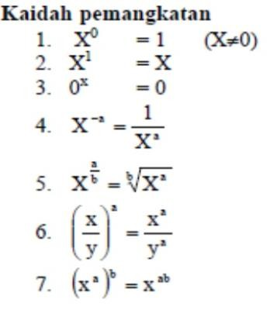
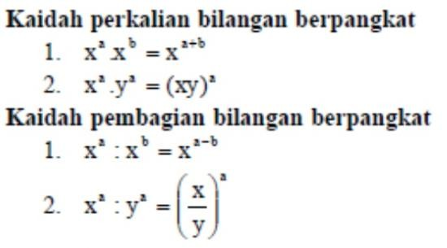
Pangkat
Contoh:

Slide 9
Pemfaktoran
Suatu faktor adalah satu di antara pengali-pengali yang terpisah dalam suatu hasil kali.
Proses pengfaktoran dimulai dengan cara mencari nilai-nilai bersama pada suatu pernyataan matematika kemudian menuliskannya kembali sebagai suatu hasil kali dari faktor-faktornya.

Slide 10
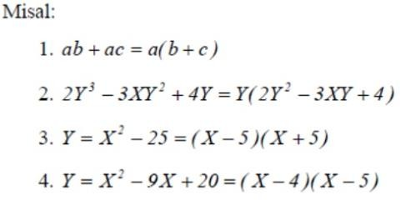

Slide 11
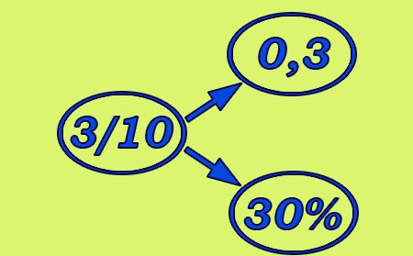
Pecahan, Desimal, Persen

